Slide 1
Informática y Cálculo Numérico
Comisión 5 - 2026 - Segundo Semestre

Slide 2
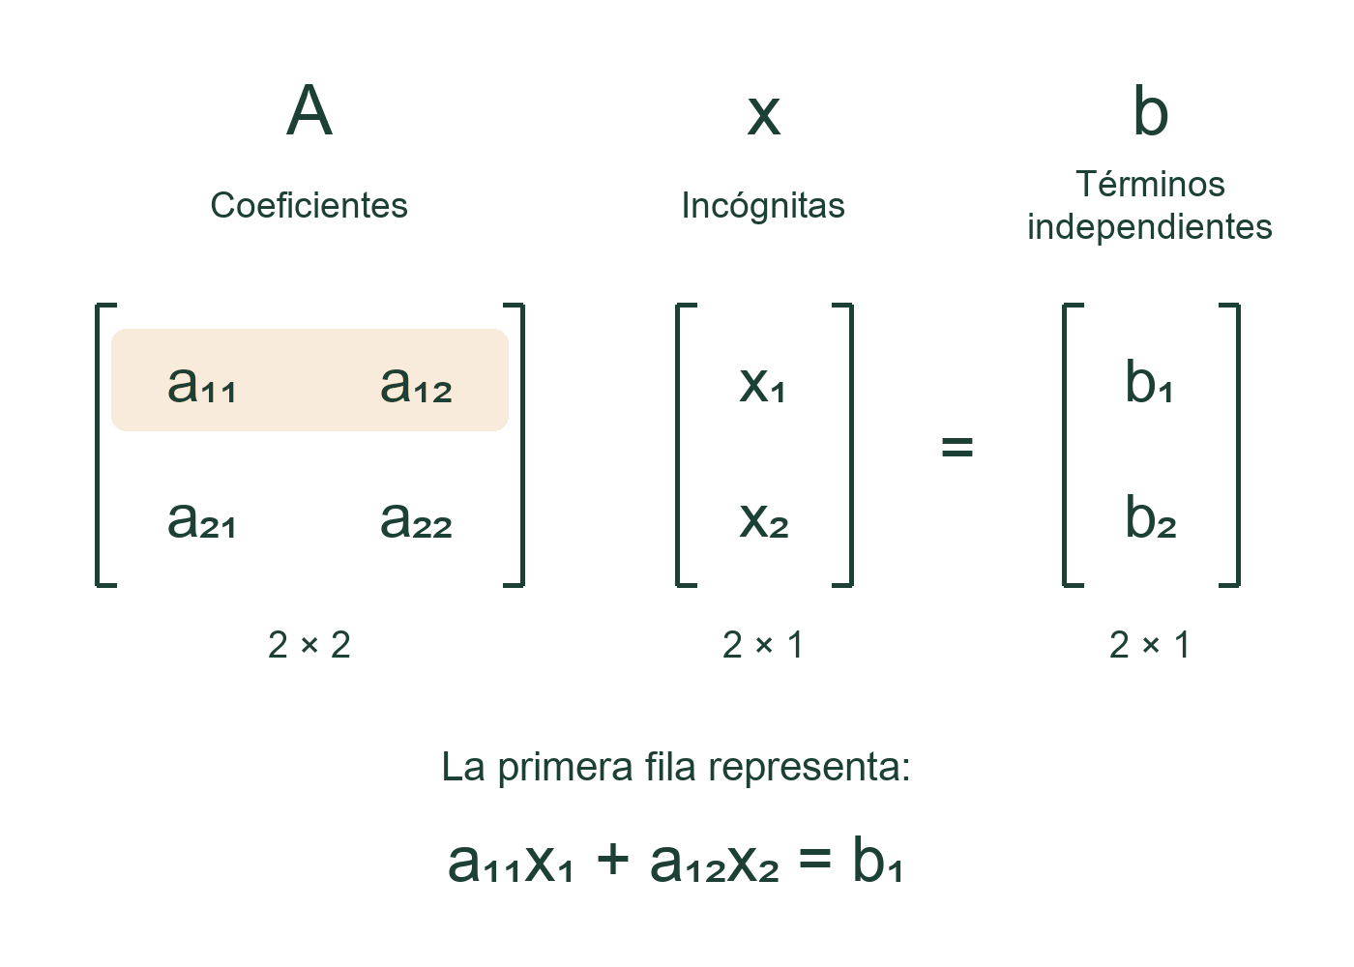
El significado de Ax = b
A: matriz de coeficientes, de tamaño n × n.
x: vector columna de incógnitas, de longitud n.
b: vector columna de términos independientes.
En a_{ij}, i identifica la ecuación y j la incógnita.

Slide 3
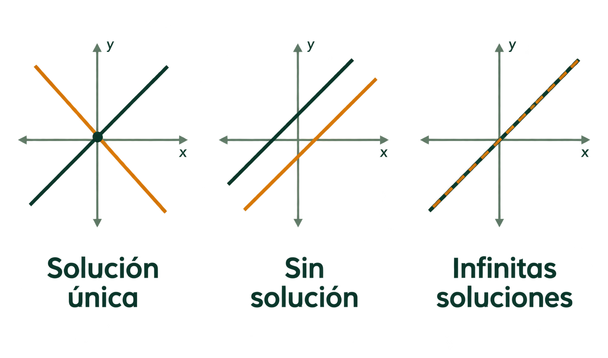
Cuántas soluciones puede haber
Una intersección: solución única.
Rectas paralelas distintas: ninguna solución.
Rectas coincidentes: infinitas soluciones.
Tener igual cantidad de ecuaciones e incógnitas no garantiza una solución única.

Slide 4
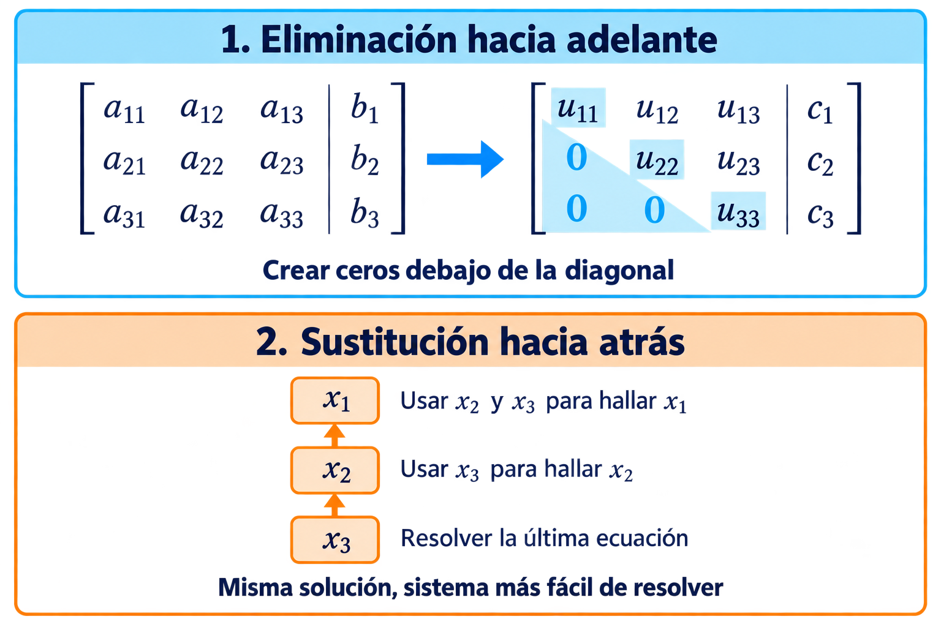
Las dos fases de Gauss
Eliminación hacia adelante:
Crear ceros debajo de la diagonal.
Obtener un sistema triangular.
Sustitución hacia atrás:
Resolver desde la última ecuación.
Usar cada valor para calcular el anterior.

Slide 5
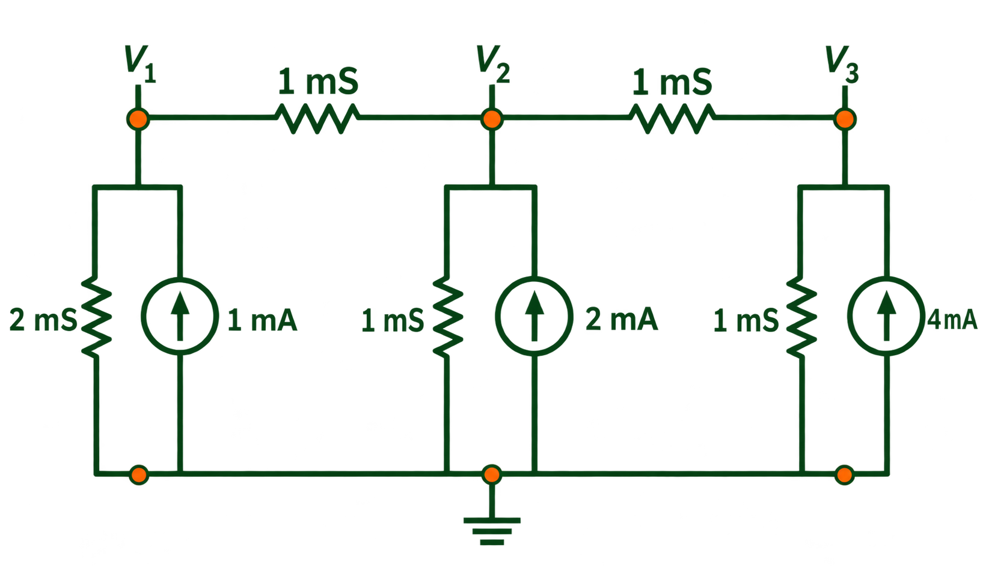
Aplicamos Gauss a un circuito
Buscamos V₁, V₂ y V₃ respecto de tierra.
Conductancia: G = 1/R; corriente: I = G·ΔV.
1 mS = 0.001 S; mS × V = mA.
Entre 1–2 y 2–3: 1 mS.
A tierra: 2, 1 y 1 mS.
Corrientes inyectadas: 1, 2 y 4 mA.
Circuito: tres nodos, tierra común, conductancias y fuentes de corriente con los valores indicados.

Slide 6
Las ecuaciones del circuito
Nodo 1: 2V₁ + (V₁ − V₂) = 1
Nodo 2: V₂ + (V₂ − V₁) + (V₂ − V₃) = 2
Nodo 3: V₃ + (V₃ − V₂) = 4
Al reunir términos:
3V₁ − V₂ = 1
−V₁ + 3V₂ − V₃ = 2
−V₂ + 2V₃ = 4

Slide 7
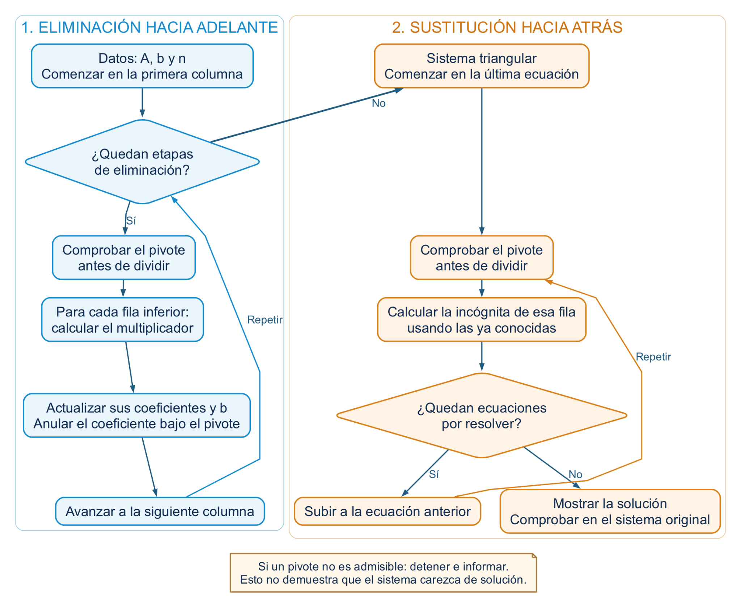
Del ejemplo al algoritmo general
Para n ecuaciones repetimos el mismo procedimiento.
Elegimos un pivote y anulamos los coeficientes debajo de él.
Avanzamos a la siguiente columna: hay n−1 etapas.
Actualizamos coeficientes y términos independientes juntos.
Al terminar, resolvemos desde la última incógnita.
Ahora pondremos índices a estos recorridos.

Slide 8
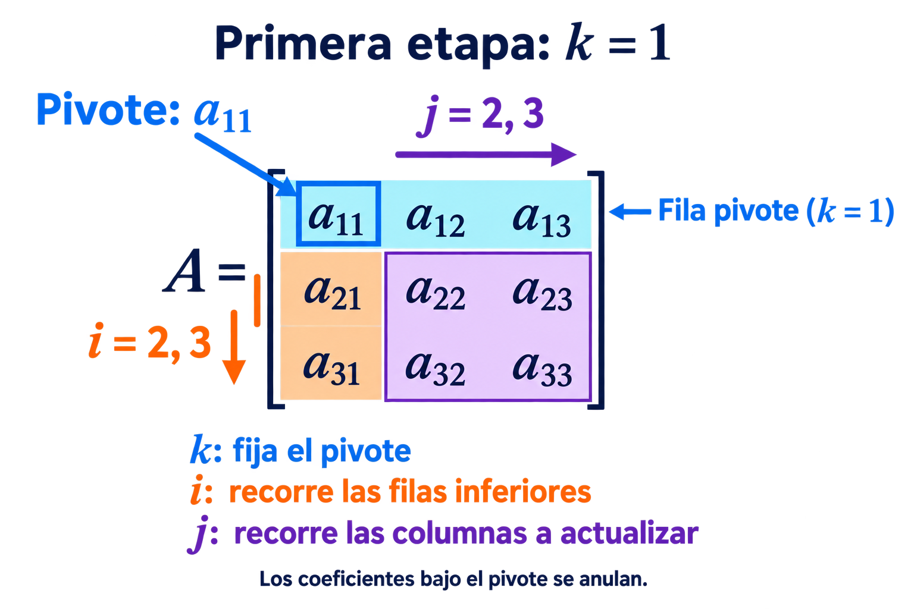
Qué recorre cada índice
k → etapa y pivote
i → fila inferior
j → columna a actualizar
Índices: desde 1 en matemática;
desde 0 en C++.

Slide 9
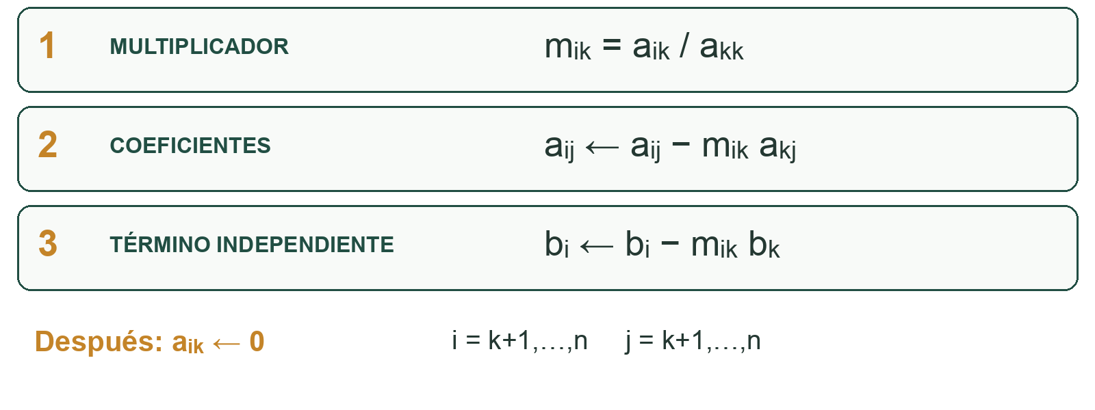
Las operaciones de una etapa
Una fila se actualiza con el mismo multiplicador; la fila pivote no cambia.

Slide 10
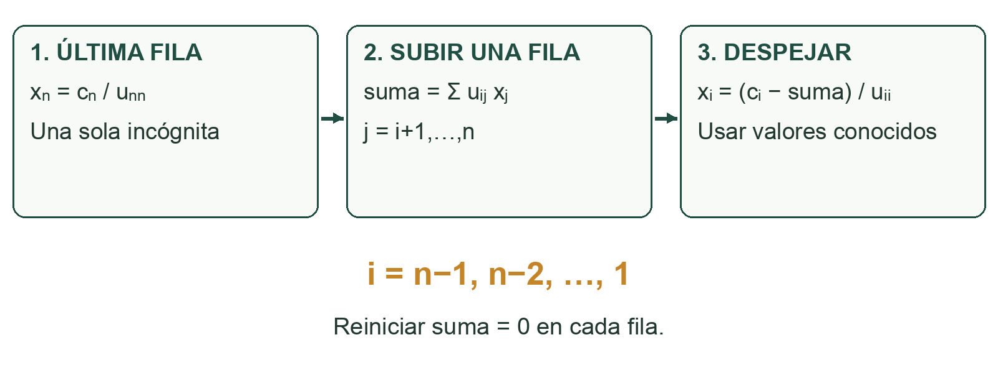
La sustitución en forma general
Resolver Ux = c desde la última fila hacia la primera.

Slide 11
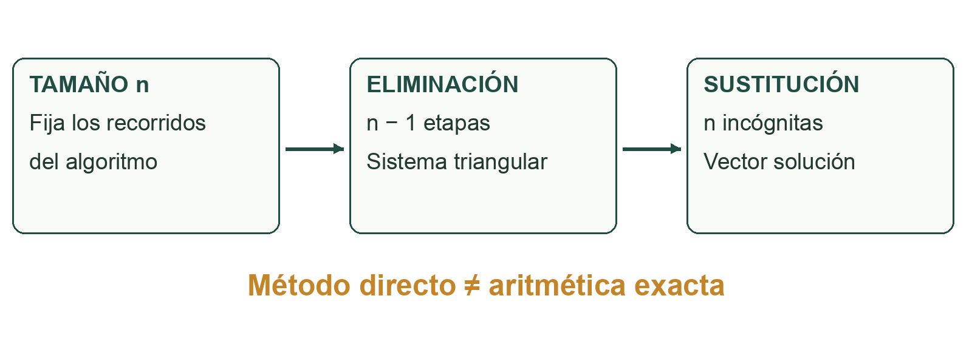
Gauss es un método directo
El tamaño n fija los recorridos. Un control puede detener el cálculo antes.

Slide 12
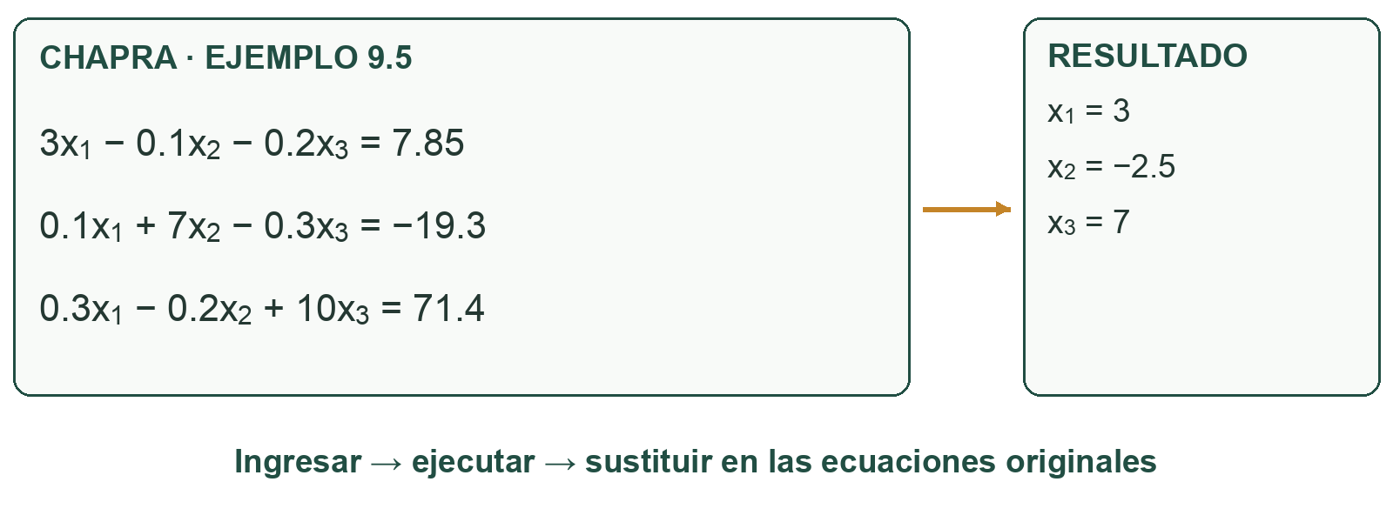
Una comprobación con Chapra
Una solución conocida permite comprobar la implementación.
Código

Slide 13
Vamos con lo nuevo! Qué pasa con Gauss así tal cual?

Slide 14
AGREGAR TIPOS DE ERRORES PARA GAUSS

Slide 15
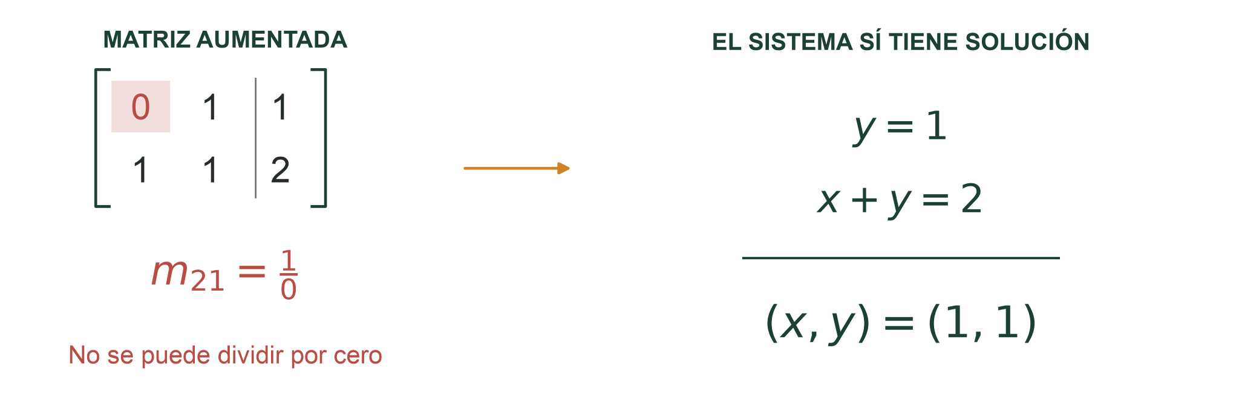
¿El sistema falla… o falla el orden?
El pivote inicial es cero, pero la solución existe.
Chapra §9.3–9.4 · ejemplo didáctico propio

Slide 16
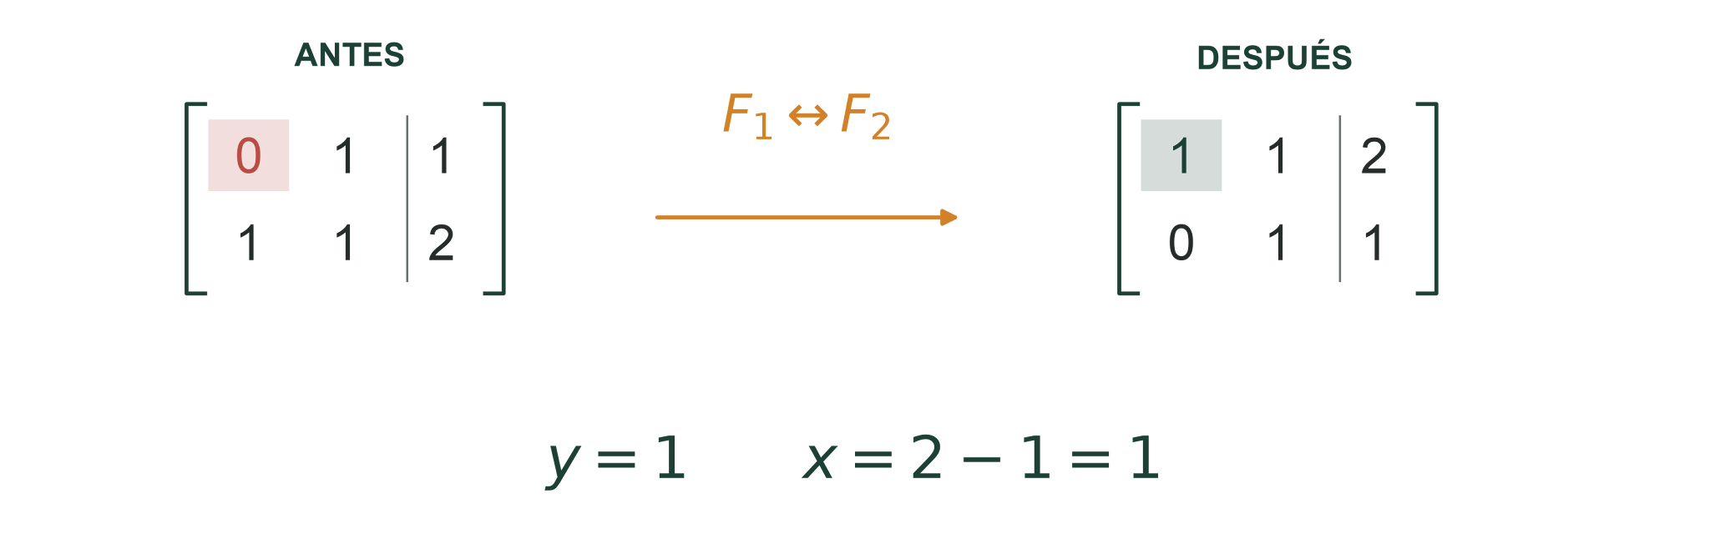
Cambiamos filas, conservamos la solución
Intercambiamos la ecuación completa: coeficientes y término independiente.
Chapra §9.4.2 · operaciones elementales

Slide 17
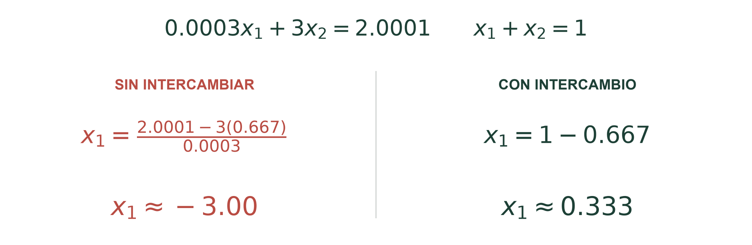
Un pivote pequeño también importa
El problema aparece al restar números casi iguales.
Chapra, ej. 9.9, pp. 268–269 · x₂ redondeado antes de sustituir

Slide 18
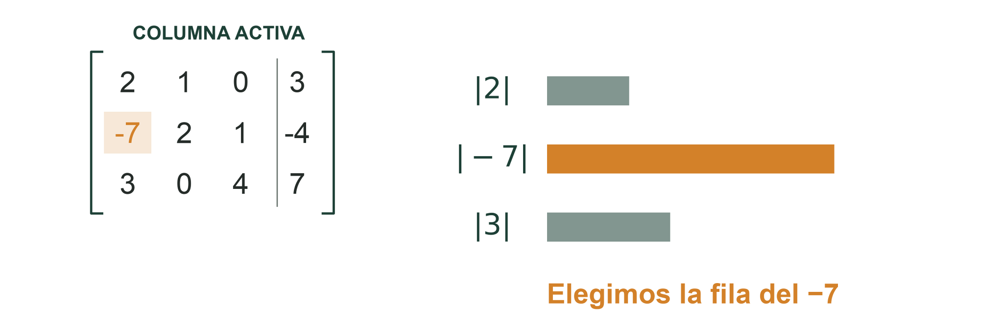
Elegimos el pivote en cada etapa
Pivoteo parcial: mayor valor absoluto de la columna activa.
Chapra, fig. 9.5, p. 270

Slide 19
Del criterio al código
Primero buscamos la fila; todavía no modificamos la matriz.
int p = k;
for (int i = k + 1; i < n; i++) {
if (fabs(A[i][k]) > fabs(A[p][k]))
p = i;
}
p guarda la fila
del mejor candidato.
Se compara magnitud,
no el signo.
Chapra, fig. 9.5 · codigo/gauss_pivoteo.cpp

Slide 20
El intercambio tiene que ser completo
Mover A y olvidar b cambia el problema que estamos resolviendo.
for (int j = 0; j < n; j++) {
double aux = A[k][j];
A[k][j] = A[p][j];
A[p][j] = aux;
}
double aux = b[k]; b[k] = b[p]; b[p] = aux;
Si p ≠ k:
intercambiamos
las filas completas.
Con escalas,
también s[k] y s[p].
Chapra, fig. 9.5 · codigo/gauss_pivoteo.cpp

Slide 21
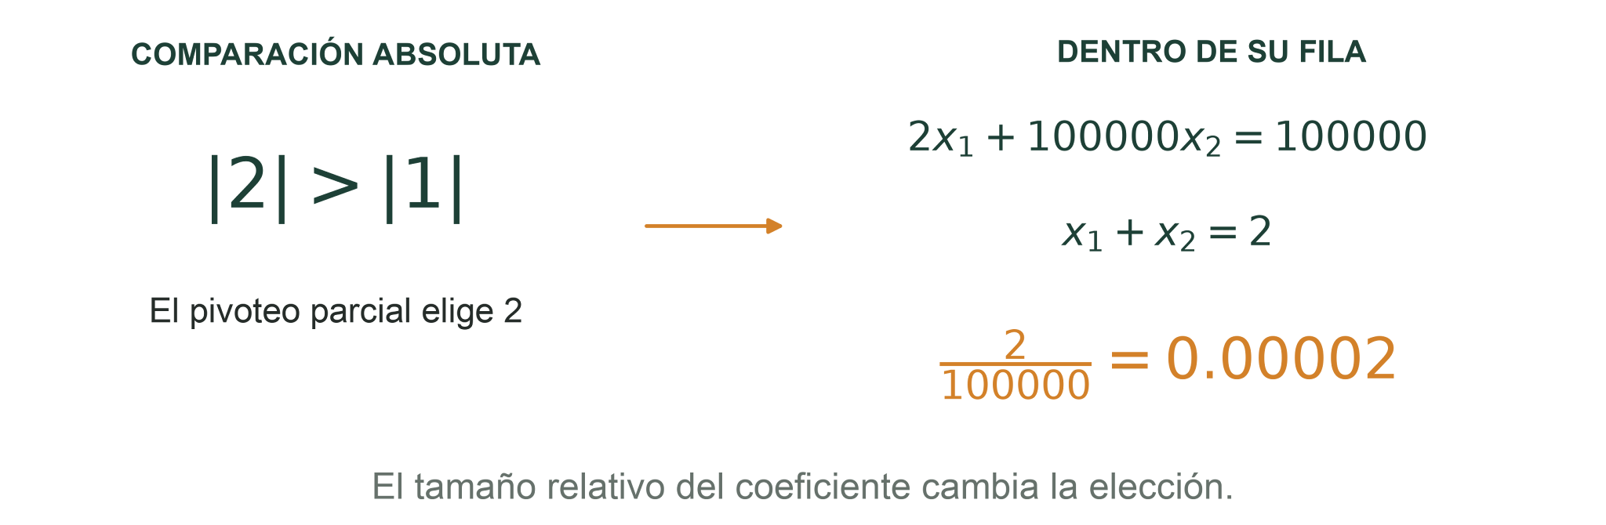
¿El número más grande siempre conviene?
Dos ecuaciones pueden tener escalas muy distintas.
Chapra, ej. 9.10, pp. 270–271

Slide 22
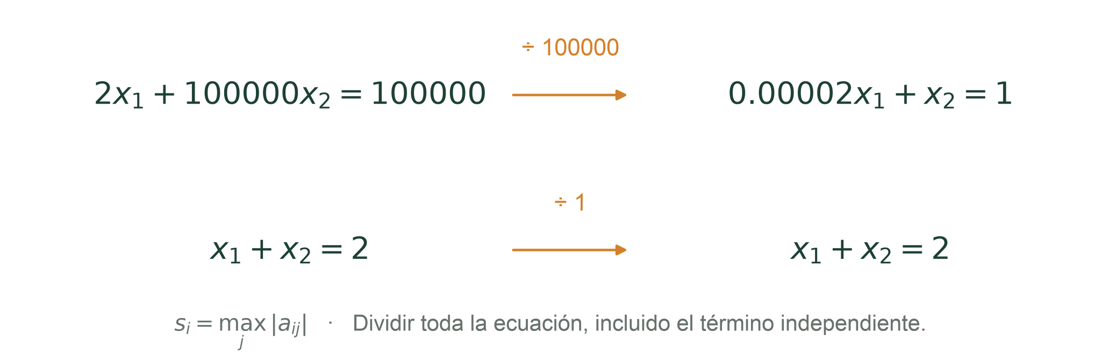
Escalar: expresar cada fila en su escala
s_{i} = máximo |a_{ij}| de la fila original; b no entra en ese máximo.
Chapra §9.4.3 · ej. 9.10

Slide 23
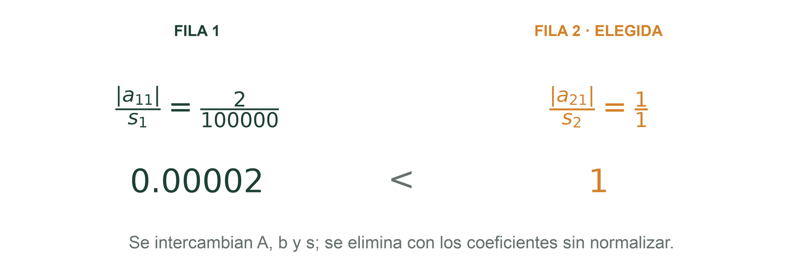
Usar la escala para elegir, sin dividir la fila
Pivoteo parcial escalado: comparar |a_{ik}| / s_{i}.
Chapra, ej. 9.10c y fig. 9.6 · escalas originales

Slide 24
En el código cambia la comparación
Calculamos s una vez; las escalas acompañan a las filas.
int p = k;
for (int i = k + 1; i < n; i++) {
if (fabs(A[i][k]) / s[i] >
fabs(A[p][k]) / s[p]) p = i;
}
Antes de dividir:
s[i] > 0.
Controlar también
el último pivote.
Un rechazo no clasifica
el sistema.
Chapra, fig. 9.6 · codigo/gauss_pivoteo.cpp

Slide 25
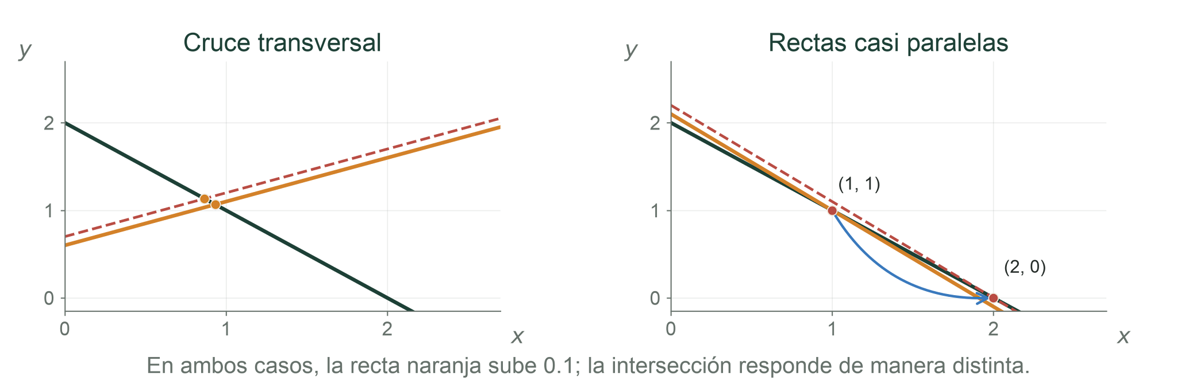
¿Y si el problema es muy sensible?
Rectas casi paralelas: pequeños cambios pueden mover mucho la intersección.
Adaptación conceptual de Chapra §9.3.3 · gráficos didácticos

Slide 26
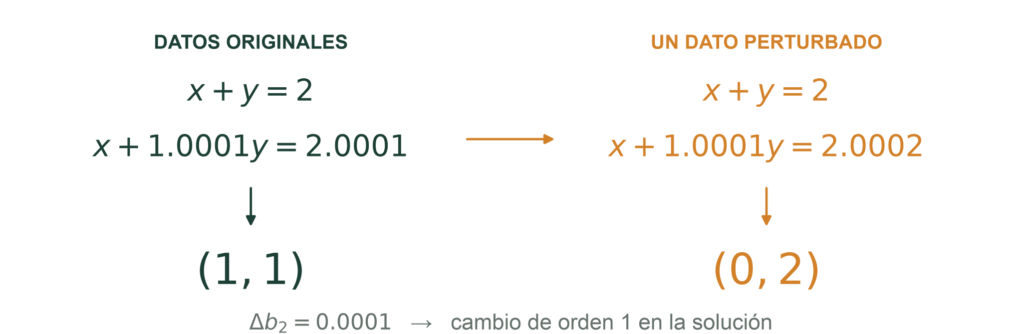
Un cambio pequeño, una respuesta muy distinta
Condicionamiento: sensibilidad de la solución a los datos.
Ejemplo propio · fundamento: Chapra §9.3.3

Slide 27
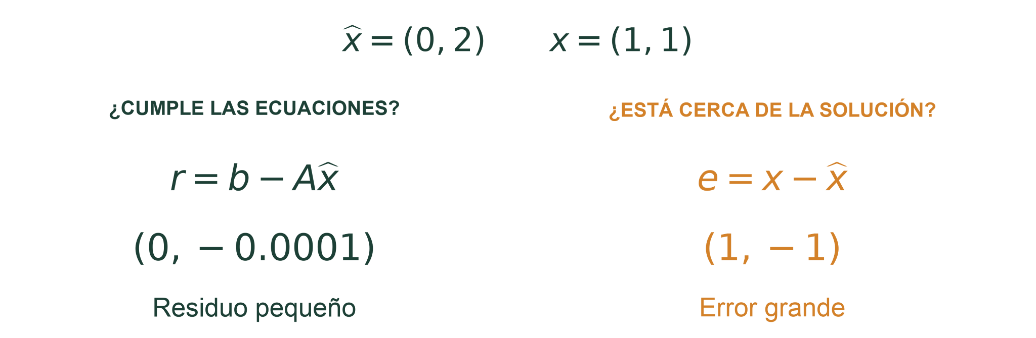
Residuo pequeño ≠ solución necesariamente precisa
El residuo mide cuánto se incumplen las ecuaciones originales.
Chapra §9.3.3 · ejemplo propio, con datos originales

Slide 28
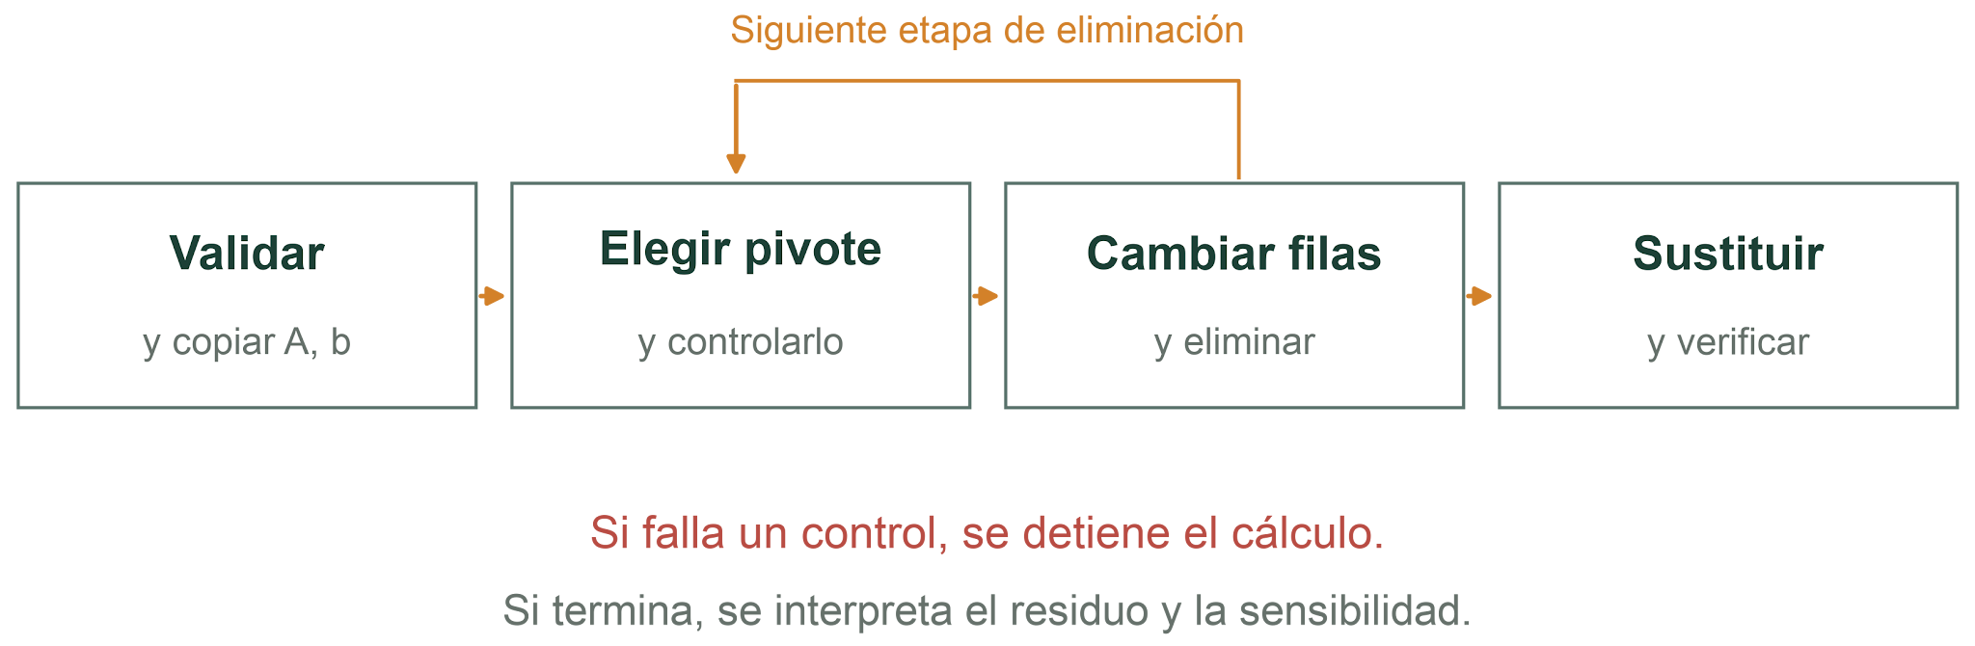
Gauss mejorado: el recorrido completo
La selección del pivote se agrega al comienzo de cada etapa.
Chapra, fig. 9.6 · implementación corregida disponible al final

Slide 29
Agregar ejemplo de la diferencia pequeña entre coeficientes

Slide 30
Interpolar a partir de dos datos
Calibración didáctica de un sensor, en unidades arbitrarias.
y
Entrada x | Salida y
0 | 1
2 | 7
(2, 7)
7
x = 1
y por estimar
4
x: entrada del sensor
y: salida del sensor
(0, 1)
1
0
1
2
x
Interpolar: estimar un valor dentro del intervalo de datos conocidos.

Slide 31
La pendiente de la recta
Por cada unidad que avanzamos en x, y aumenta 3 unidades.
y
Cambio en y: 7 − 1 = 6
(2, 7)
7
Cambio en x: 2 − 0 = 2
subida: 6
4
6
(0, 1)
Pendiente =
= 3
2
1
avance: 2
0
1
2
x
Elegimos una recta para representar el comportamiento entre los dos datos.

Slide 32
Newton lineal: la fórmula y la consulta
Valor inicial + pendiente × avance desde el primer punto.
P₁(x) = 1 + 3(x − 0) = 1 + 3x
y
Consulta x = 1
7
P₁(1) = 1 + 3·1 = 4
(1, 4)
4
Comprobación de los datos
1
P₁(0) = 1 P₁(2) = 7
0
1
2
x
P nombra el polinomio. El subíndice 1 indica grado uno: una recta.

Slide 33
El tercer dato queda fuera de la recta
Agregamos (3, 13) a los dos datos anteriores.
y
La recta da
13
P₁(3) = 1 + 3·3 = 10
10
(2, 7)
7
El dato nuevo es 13
(0, 1)
Faltan 13 − 10 = 3
1
0
1
2
3
x
Necesitamos sumar 3 en x = 3 y conservar los dos datos anteriores.

Slide 34
Una corrección que conserva los puntos
El término nuevo debe valer cero en x = 0 y en x = 2.
Corrección: C · (x − 0)(x − 2)
En x = 0
En x = 2
C · 0 · (0 − 2) = 0
C · 2 · (2 − 2) = 0
Un factor cero hace que todo el producto valga cero.
P₂(x) = P₁(x) + C · x(x − 2)
C es el número que ajustará cuánto sumamos en el tercer punto.

Slide 35
El nuevo dato permite calcular C
Exigimos que el polinomio pase por (3, 13).
Reemplazamos x por 3
Polinomio nuevo
13 = 1 + 3·3 + C·3(3 − 2)
P₂(x) = 1 + 3x + 1x(x − 2)
13 = 10 + 3C
x(x − 2) = x² − 2x
3 = 3C
P₂(x) = 1 + x + x²
C = 1
El término x² hace que el polinomio sea cuadrático. Su gráfico es una parábola.

Slide 36
La corrección cambia la consulta a 3
En x = 1, el término nuevo vale 1(1 − 2) = −1.
Corrección q(x) = x(x − 2)
Resultado P₂ = P₁ + q
q
y
+3
3
13
7
0
0
0
4
−1
3
-1
1
0
1
2
3
x
0
1
2
3
x
P₂(1) = 4 − 1 = 3
El cambio entre grados no garantiza el error verdadero.

Slide 37
Las diferencias divididas organizan las cuentas
Calculamos dos pendientes y luego comparamos sus valores.
Primer orden
Segundo orden
x | y
0 | 1
2 | 7
3 | 13
7 − 1
= 3
2 − 0
6 − 3
= 1
3 − 0
13 − 7
= 6
3 − 2
https://onlinegdb.com/Ihjxxv97_
Coeficientes de Newton: 1 (dato inicial), 3 (pendiente), 1 (corrección).

Slide 38
Newton incorpora un término por dato
Los índices numeran los datos: x₀ = 0, x₁ = 2 y x₂ = 3.
P₂(x) = b₀ + b₁(x − x₀) + b₂(x − x₀)(x − x₁)
b₀ = 1
b₁ = 3
b₂ = 1
P₂(x) = 1 + 3x + x(x − 2)
Un cuarto dato con otra entrada agrega un término:
P₃(x) = P₂(x) + b₃ x(x − 2)(x − 3)
El producto se anula en 0, 2 y 3. Terminamos al incorporar los datos elegidos y evaluar P.

Slide 39
Lagrange: un factor para cada dato
Volvemos a (0, 1) y (2, 7). Cada base vale 1 en su punto y 0 en el otro.
Bases
2 − x
L₀(x) =
2
1
L₀(0) = 1 L₀(2) = 0
1/2
1/2
0-x
L₁(x) =
2
0
0
1
2
x
L₁(0) = 0 L₁(2) = 1
El numerador produce el cero. El denominador ajusta el valor a uno.

Slide 40
Lagrange lineal recupera la misma recta
Multiplicamos cada base por su dato y sumamos.
P₁(x) = 1 L₀(x) + 7 L₁(x)
2 − x
x
P₁(x) = 1 ·
+ 7 ·
2
2
En x = 1, las dos bases valen 1/2
P₁(1) = 1·(1/2) + 7·(1/2) = 4
Al simplificar: P₁(x) = 1 + 3x
Comprobación: P₁(0) = 1·1 + 7·0 = 1. P₁(2) = 1·0 + 7·1 = 7.

Slide 41
La primera base para tres datos (el nuevo (3,13))
Para el dato de x = 0, necesitamos ceros en x = 2 y en x = 3.
Numerador: (x − 2)(x − 3)
L₀
1
En su propio punto, x = 0:
1
(0 − 2)(0 − 3) = 6
(x − 2)(x − 3)
0
0
L₀(x) =
0
6
0
1
2
3
x
Dividir por 6 hace que L₀(0) = 1 y conserva los ceros de los otros dos puntos.
Notes:
1 + x + x^2
1 + 3 + 9 = 13

Slide 42
Las otras bases siguen la misma regla
Cada numerador se anula en los otros dos puntos.
x(x − 3)
x(x − 2)
L₁(x) =
L₂(x) =
−2
3
En x = 2: 2(2 − 3) = −2
En x = 3: 3(3 − 2) = 3
Entrada | L₀ | L₁ | L₂
x = 0 | 1 | 0 | 0
x = 2 | 0 | 1 | 0
x = 3 | 0 | 0 | 1
Cada base selecciona
su dato con un 1
y anula los otros con 0.
Dividimos por el valor del numerador en el punto propio.

Slide 43
Lagrange cuadrático: calcular y sumar
P₂(x) = 1 L₀(x) + 7 L₁(x) + 13 L₂(x)
(x − 2)(x − 3)
x(x − 3)
x(x − 2)
P₂(x) =
+ 7
+ 13
6
−2
3
7
L₀(1) = (−1)(−2)/6 = 1/3
L₁(1) = 1(−2)/(−2) = 1
1/3
−13/3
L₂(1) = 1(−1)/3 = −1/3
1L₀
7L₁
13L₂
P₂(1) = 1/3 + 7 − 13/3 = 3
Los factores pueden ser negativos.

Slide 44
Newton y Lagrange: el mismo polinomio
Newton agrega correcciones. Lagrange suma los aportes de los datos.
Newton
Lagrange
y
P₂(x) = 1 + x + x²
13
Comprobación de los datos
P₂(0) = 1
P₂(2) = 7
P₂(3) = 13
7
3
(1, 3)
1
En x = 1: dos datos dan 4; tres datos dan 3.
0
1
2
3
x
N entradas distintas: polinomio único de grado a lo sumo N − 1.
Pasar por los datos no garantiza la exactitud entre mediciones.

Slide 45
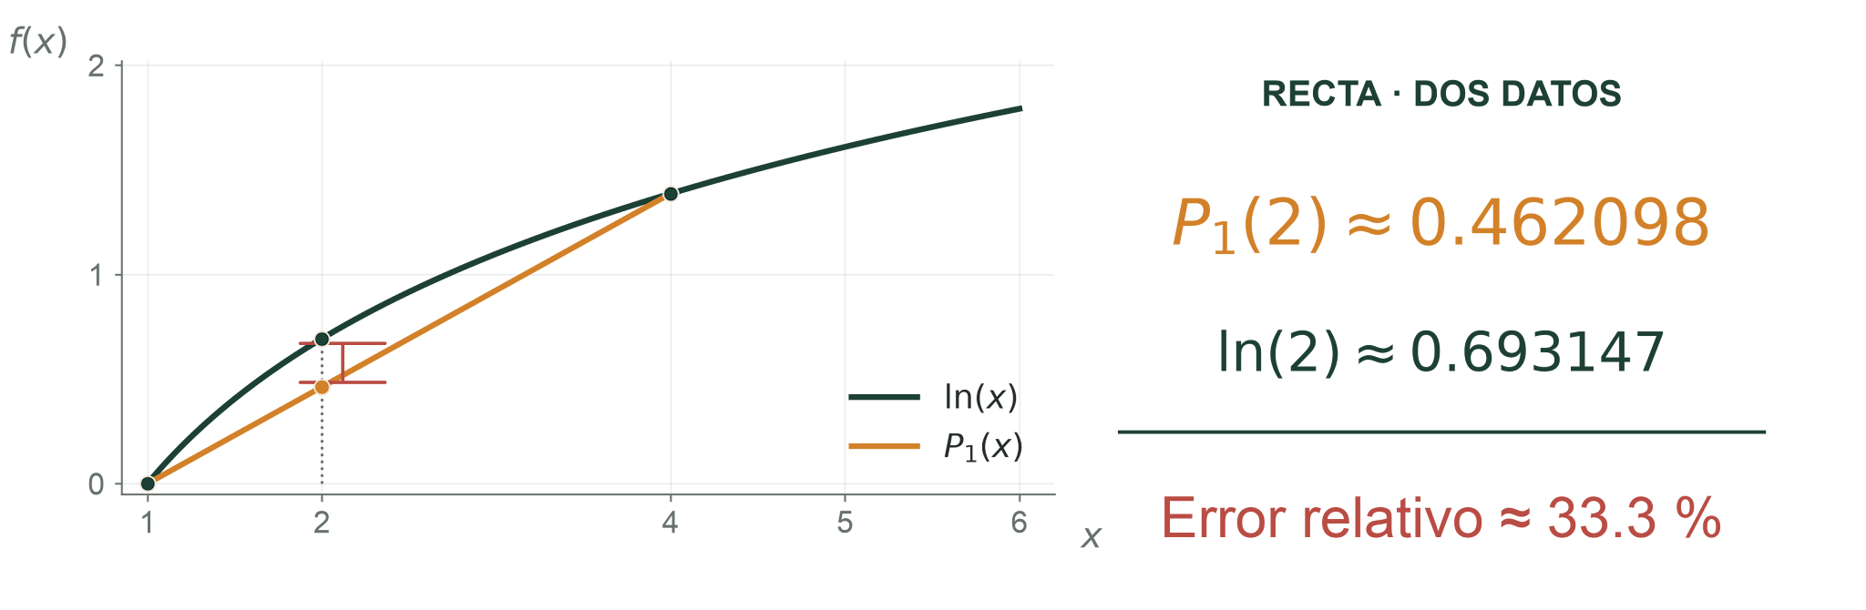
Lo comprobamos con Chapra: estimar ln(2)
Conocemos ln(1)=0 y ln(4)≈1.386294.
Chapra, ej. 18.1 y fig. 18.3 · valores recalculados con log(double)

Slide 46
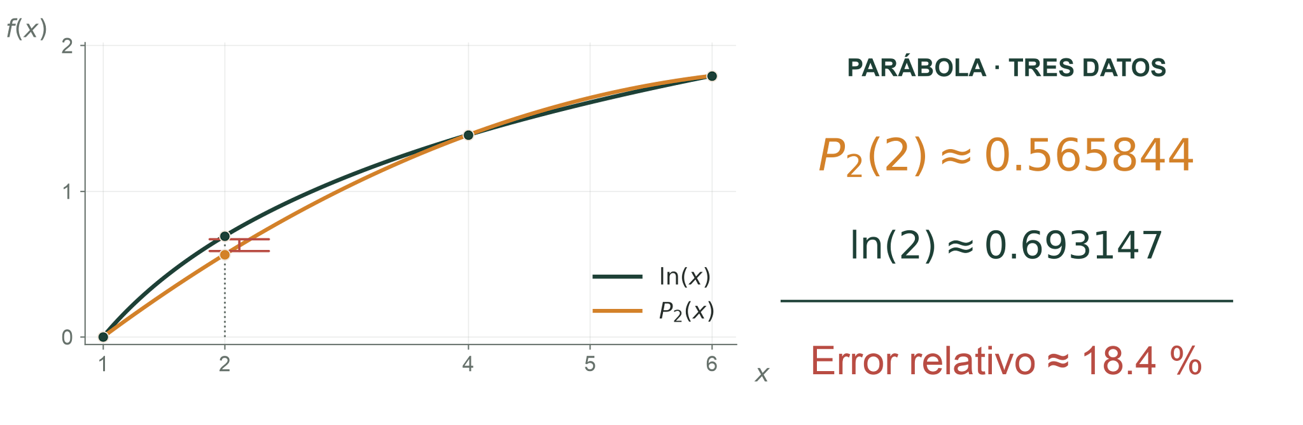
Sumamos el dato de x = 6
ln(6)≈1.791759: el nuevo término introduce curvatura.
Chapra, ej. 18.2 y fig. 18.4 · adaptación gráfica

Slide 47
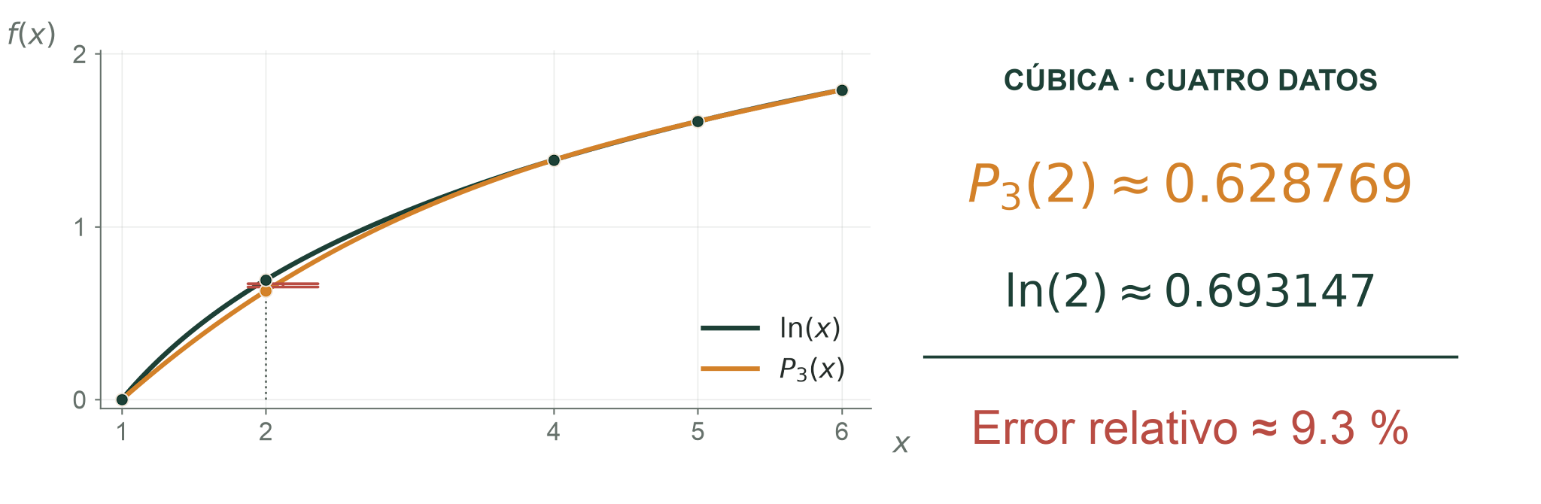
Un cuarto punto permite llegar al grado tres
Agregamos x = 5, ln(5)≈1.609438. No hace falta ordenar los nodos.
Chapra, ej. 18.3 y fig. 18.6 · adaptación gráfica

Slide 48
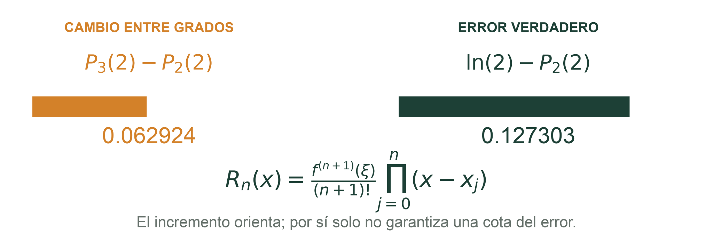
El término nuevo orienta una estimación
La diferencia entre grados no es automáticamente el error verdadero.
Chapra §18.1.4, ej. 18.4 · f suficientemente suave para la fórmula del resto

Slide 49
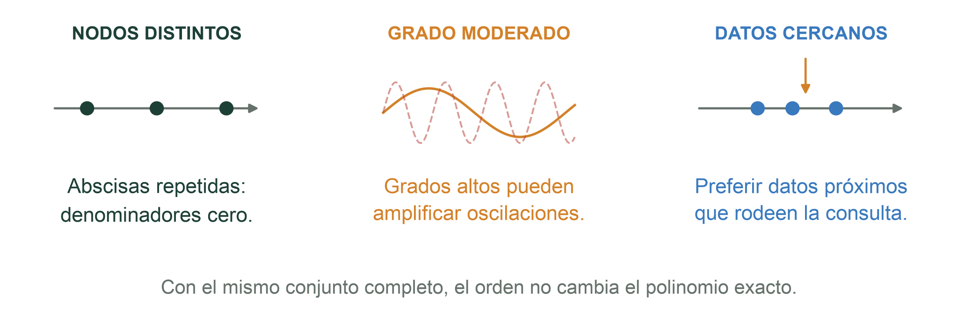
Más puntos no siempre significan más precisión
Interpolar obliga a pasar por los datos, incluido su ruido.
Chapra §18.1.4–18.1.5 y §18.5 · límites de la interpolación

Slide 50
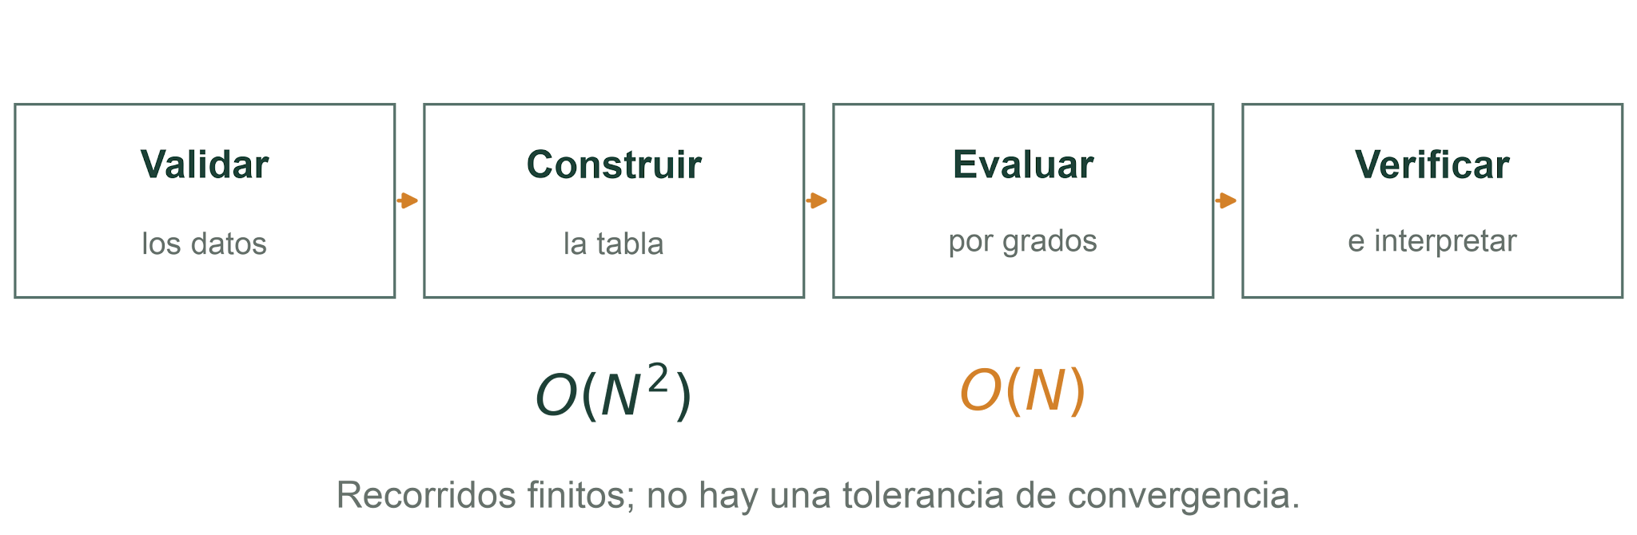
Dos tareas: construir y evaluar
La tabla se calcula una vez; luego puede usarse para distintas consultas.
Chapra, fig. 18.7 · C++ con N puntos y grado máximo N−1

Slide 51
Del triángulo de diferencias a los ciclos
N es cantidad de puntos; los índices van de 0 a N−1.
for (int i = 0; i < N; i++)
fdd[i][0] = y[i];
for (int j = 1; j < N; j++)
for (int i = 0; i < N-j; i++)
fdd[i][j] = (fdd[i+1][j-1] - fdd[i][j-1])
/ (x[i+j] - x[i]);
Chapra, fig. 18.7 · codigo/newton.cpp

Slide 52
Evaluar sin expandir todos los productos
El producto acumulado incorpora un factor en cada grado.
double producto = 1.0;
aproximacion[0] = fdd[0][0];
for (int grado = 1; grado < N; grado++) {
producto *= consulta - x[grado - 1];
incremento[grado - 1] = fdd[0][grado] * producto;
aproximacion[grado] = aproximacion[grado - 1]
+ incremento[grado - 1];
}
Chapra, fig. 18.7 · codigo/newton.cpp

Slide 53
Errores en los métodos numéricos
Método | Tipo de error | Fundamento en Chapra
Bisección | Aproximación iterativa + posible redondeo | El error se controla con el intervalo y el criterio de paro. §5.2.1, pp. 126–127.
Falsa posición | Aproximación iterativa + posible redondeo | La recta aproxima la raíz. El proceso puede converger lentamente. §5.3, pp. 132–136.
Gauss simple | Redondeo | Sin redondeo y con pivotes válidos, la solución es exacta. §9.3.2, p. 262.
Interpolación de Newton | Truncamiento y redondeo | El polinomio aproxima la función. Chapra llama truncamiento a su resto. §18.1.4, p. 511.
Interpolación de Lagrange | Truncamiento y redondeo | Es el mismo polinomio de Newton y comparte su error teórico. §18.2, pp. 516 y 519.
En raíces, Chapra no usa aquí la etiqueta «truncamiento».
Qué error predomina depende del problema y de la precisión.
Fuente: Chapra y Canale, Métodos numéricos para ingenieros, 5.ª ed. Páginas impresas.

